Slide 1
价格越高，越好吃吗？ 爬虫与数据分析
互联网技术

Slide 2
提纲
前言
爬虫数据获取
数据分析

Slide 3
前言
目标
以上海的美食为例，探寻“价格越高，越好吃吗？”

Slide 4
爬虫数据获取
爬取大众点评上上海美食的数据，包括，价格，口味，环境，服务 ，菜系等等
hy1<-function(name,leftchar,rightchar){
left<-gregexpr(leftchar,name)
right<-gregexpr(rightchar,name)
for(i in 1:length(name)){
name[i]<-substring(name[i],left[[i]][1]+attr(left[[i]],"match.length"),right[[i]][1]-1)
}
name
}
myheader<-c(
"User-Agent"="Mozilla/5.0 (Windows; U; Windows NT 5.1; zh-CN; rv:1.9.1.6) ",
"Accept"="text/html,application/xhtml+xml,application/xml;q=0.9,*/*;q=0.8",
"Accept-Language"="en-us",
"Connection"="keep-alive",
"Accept-Charset"="GB2312,utf-8;q=0.7,*;q=0.7"
)

Slide 5
爬虫数据获取
爬取大众点评上上海美食的数据，包括，价格，口味，环境，服务 ，菜系等等
library(XML)
library(bitops)
library(RCurl)
date_all<-data.frame()

Slide 6
爬虫数据获取
爬取大众点评上上海美食的数据，包括，价格，口味，环境，服务 ，菜系等等
for (j in 1:50)
{
url<-paste("http://www.dianping.com/search/category/1/10/p",j,"?aid=67071007%2C17179979%2C5175874%2C63177252%2C57503551%2C2945809",sep = "")
temp<-getURL(url,httpheader=myheader)#伪装报头访问浏览器
k<-strsplit(temp,"\n")[[1]]
name1<-k[grep("data-hippo-type",k)+1]
left<-gregexpr("<h4>",name1)
right<-gregexpr("</h4>",name1)
for(i in 1:length(left)){
name1[i]<-substring(name1[i],left[[i]][1]+attr(left[[1]],"match.length"),right[[i]][1]-1)
}
name<-name1

Slide 7
爬虫数据获取
爬取大众点评上上海美食的数据，包括，价格，口味，环境，服务 ，菜系等等
price1<-k[grep("￥",k)]
price<-hy1(price1,"￥","</b>")
price<-as.numeric(price)
taste1<-k[grep("comment-list",k)+1]
taste<-hy1(taste1,"<b>","</b>")
taste<-as.numeric(taste)
environment1<-k[grep("comment-list",k)+2]
environment<-hy1(environment1,"<b>","</b>")
environment<-as.numeric(environment)
service1<-k[grep("comment-list",k)+3]
service<-hy1(service1,"<b>","</b>")
service<-as.numeric(service)

Slide 8
爬虫数据获取
爬取大众点评上上海美食的数据，包括，价格，口味，环境，服务 ，菜系等等
address1<-k[grep("tag-addr",k)+1]
address<-hy1(address1,"tag\">","</span>")
if (length(name)==length(price)&length(price)==length(taste)&length(taste)==length(environment)&length(environment)==length(service))
{
date_0105<-data.frame(name,price,taste,environment,service,address)
date_all<-rbind(date_0105,date_all)
}
else { print(paste("can't get page",j)) }
}

Slide 9
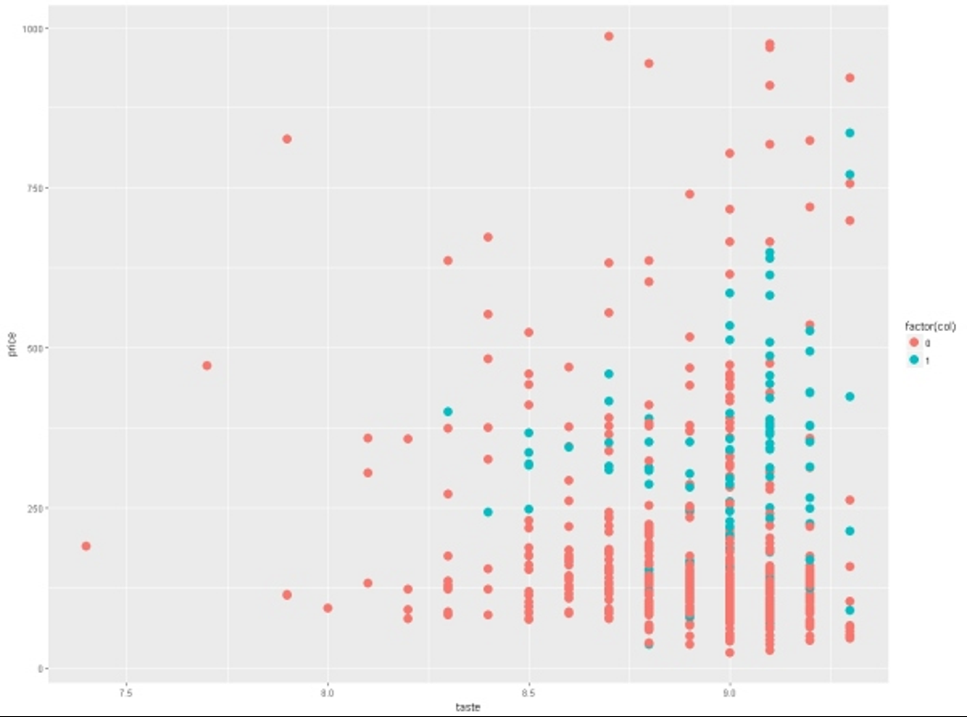
数据分析
价格和评价的散点图
library(ggplot2)
hy1<-date_all
#剔除价格超过1000的点
hy1<-hy1[(hy1$price<1000),]
ggplot(hy1,aes(x=taste,y=price))+geom_point()
Notes:
蓝绿色是日本菜，红色代表其他类。可以看到日本菜大多评价高，其评价和价格线性关系看不清楚

Slide 10
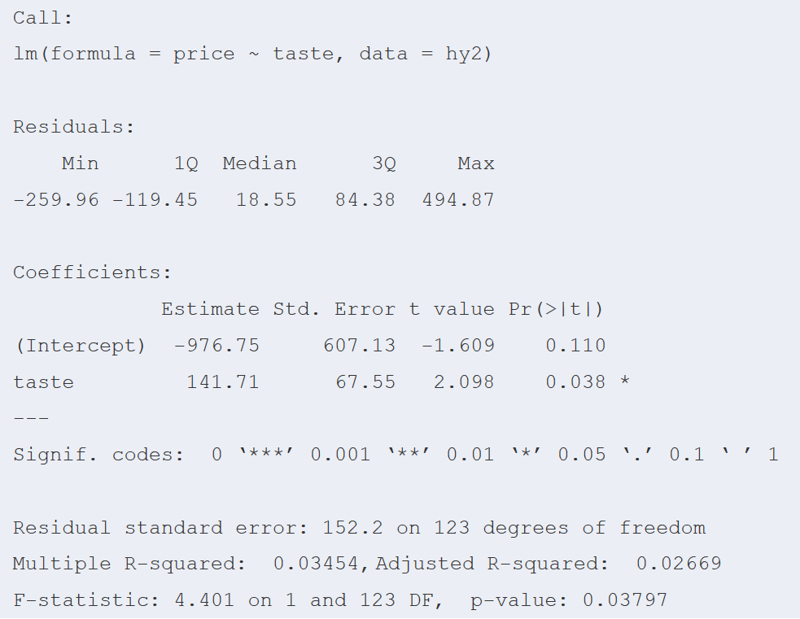
数据分析
日本菜的价格和评价的回归分析
hy2<-hy1[hy1$col==1,]
lm_hy<-lm(price~taste,data=hy2)
summary(lm_hy)
Notes:
p值=0.03797 ，故而在0.05的显著性水平下，价格和评价是有相关性的且相关系数为正，基本上验证了“价格越高，评价越好”的说法。

Slide 11
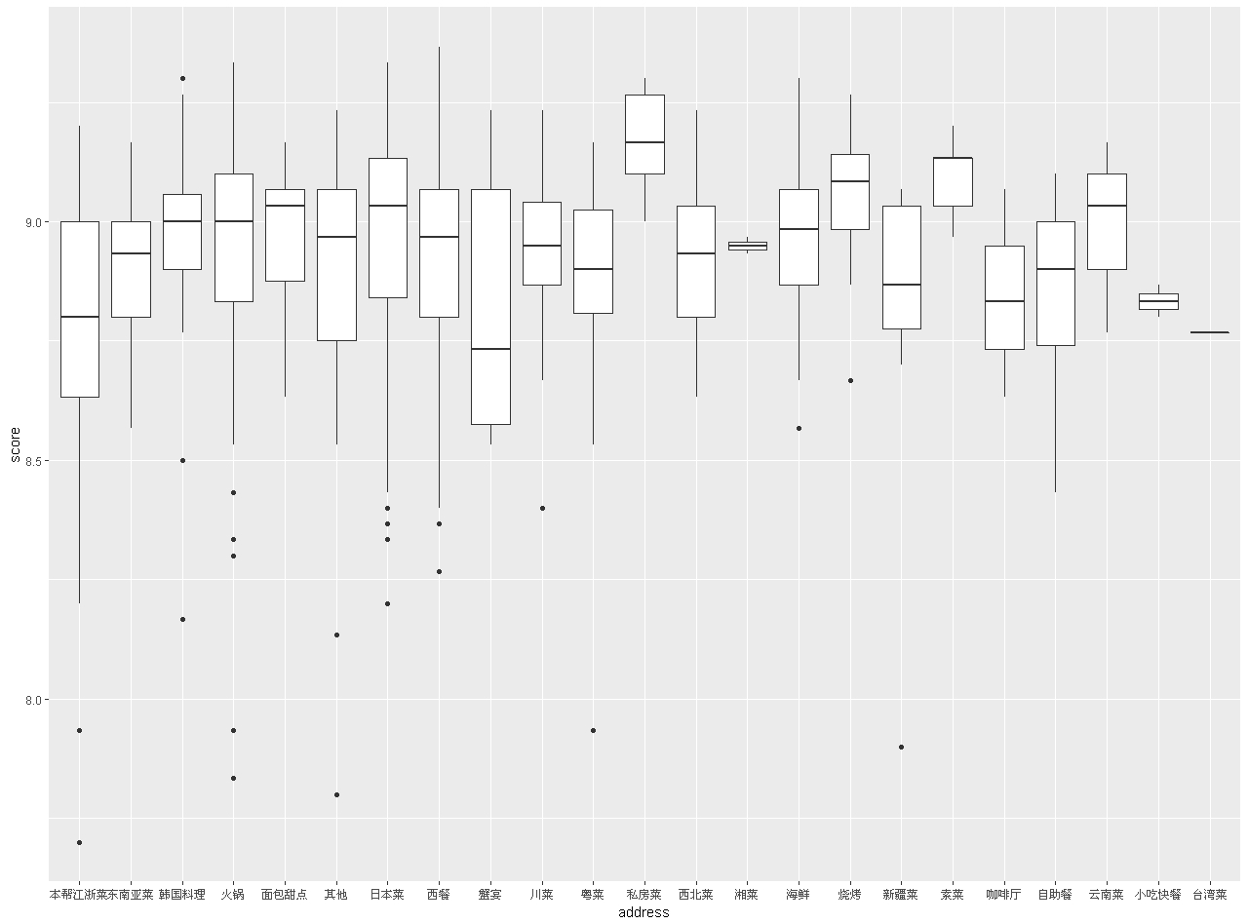
数据分析
菜系评价的箱线图

Slide 12
总结
人们对日本菜和火锅“爱憎分明”，日本菜和火锅平均评价很高，但是分布很分散，也就有说 确实有一部分人不爱吃日本菜和火锅。
私房菜的评价非常高，说明现在特性化的美食更受欢迎。
江浙菜和蟹宴评价都很低，这应该是太多商家只关注上海特产这个噱头并没有把精力花在提高美食上，最后被广大的吃货们识破了

